Slide 1
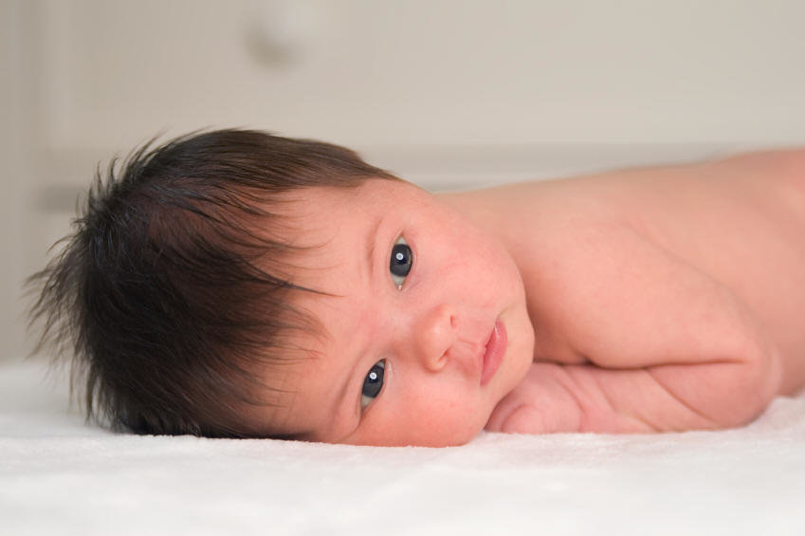
Психологические особенности младенческого возраста
к.пс. наук Уталиева Ж.Т.

Slide 2
Новорожденность
Хронологические рамки 0- 2 месяца

Slide 3
Кризис новорожденности
то непосредственно процесс рождения.
тяжелый и переломный момент в жизни ребенка.
Причины этого кризиса следующие:
1) физиологические. Ребенок, рождаясь, физически отделяется от матери, что уже является травмой, а в дополнение к этому попадает в совершенно другие условия (холод, воздушная среда, яркая освещенность, необходимость смены питания);
2) психологические. Отделяясь от матери, ребенок перестает ощущать ее тепло, что ведет к появлению чувства незащищенности и тревоги.

Slide 4
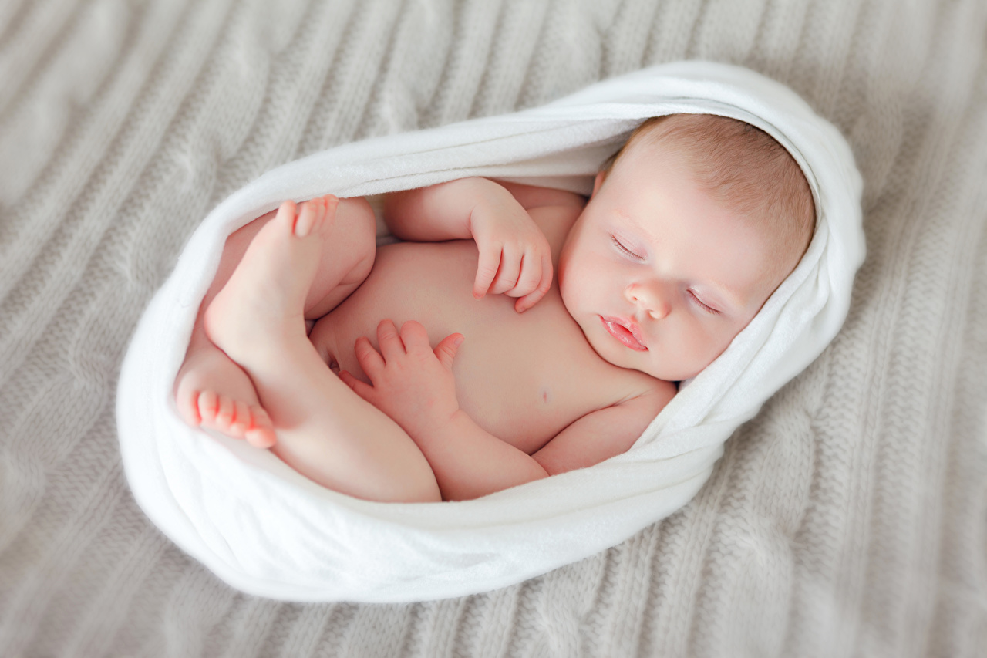
Кризис новорождённости
Процесс рождения – тяжелый, переломный момент в жизни ребенка.
Психологи называют этот период – кризис новорожденности.
Причины кризиса новорожденности:
- Физиологические (рождаясь, ребенок физически отделяется от матери. Он попадает в совершенно иные условия: холод, яркая освещенность, воздушная среда, требующая другого типа дыхания, необходимость смены типа питания).
- Психологические (психика новорожденного ребенка представляет собой набор врожденных безусловных рефлексов, которые помогают ребенку в первые часы его жизни).

Slide 5

Какие же безусловные рефлексы имеет новорожденный?
Это, прежде всего дыхательный и сосательный рефлексы, защитные и ориентировочные рефлексы. Некоторые рефлексы являются атавистическими ("цеплятельный") – они получены от предков-животных, бесполезны для ребенка и вскоре исчезают. Основную часть времени ребенок спит.

Slide 6
Новорожденный
Безусловные рефлексы, которые помогают ребенку в первые часы жизни.
К ним относятся
сосательный,
дыхательный,
защитный,
ориентировочный,
хватательный («цеплятельный») рефлексы
Наличие таких рефлексов свидетельствует о зрелости ЦНС

Slide 7

Ведущий вид деятельности в этом возрасте – непосредственно-эмоциональное общение со взрослым. Зависимость от взрослого носит всеобъемлющий характер. Например, когнитивный: все познавательные процессы реализуются в отношениях с матерью и с помощью нее.
Новообразования возраста
1. К году ребенок произносит первые слова (складывается структура речевого действия);
2. Осваивает произвольные действия с предметами окружающего мира (структура предметного действия).

Slide 8
Психологическая характеристика периода новорожденности
Ребенок обладает чувствительностью: различает соленый, горький, сладкий вкус; реагирует на звуковые раздражители.
Важные события в психической жизни ребенка - возникновение слухового и зрительного сосредоточения.
Слуховое сосредоточение появляется на 2-3 неделе. Резкий звук, например, хлопнувшей двери, вызывает прекращение движений, ребенок замирает и замолкает. Позже, на 3-4 неделе, такая же реакция возникает на голос человека. В это время ребенок не только сосредоточивается на звуке, но и поворачивает голову в сторону его источника.
Зрительное сосредоточение, появляющееся на 3-5 неделе, внешне проявляется так же: ребенок замирает и задерживает взгляд (разумеется, недолго) на ярком предмете.
Новорожденный, приобретя способность реагировать на голос ухаживающей за ним матери, видеть ее лицо, устанавливает с ней эмоциональные связи. Примерно в 1 месяц ребенок, увидев маму, останавливает взгляд на ее лице, вскидывает руки, быстро двигает ногами, издает громкие звуки и начинает улыбаться. Эта бурная эмоциональная реакция была названа "комплексом оживления".
Комплекс оживления, включающий истинно человеческую особенность - улыбку, - знаменует собой появление первой социальной потребности - потребности в общении. А становление у ребенка потребности в общении означает, что он в своем психическом развитии переходит от новорожденности в собственно младенчество

Slide 9

Базовая потребность возраста
Базовая потребность возраста – потребность в безопасности, защищенности. Она должна быть базально удовлетворена. В этом главная функция взрослого человека. Если ребенок чувствует себя в безопасности, то он открыт окружающему миру, доверят ему и осваивает его смелее. Если нет – ограничивает взаимодействие с миром замкнутой ситуацией.
Э.Эриксон говорит о том, что в младшем возрасте у человека формируется чувство доверия или недоверия к окружающему миру (людям, вещам, явлениям), которое человек пронесет через всю жизнь. Чувство отчужденности возникает при дефиците внимания, любви, ласки, при жестоком обращении с детьми. В этом же возрасте формируется чувство привязанности.
Выделяют 3 фазы процесса формирования детской привязанности:
(1) малыш ищет близости с любым человеком;
(2) учится отличать знакомых людей от незнакомых;
(3) чувство привязанности возникает к тем людям, которые особо значимы для ребенка.
Социальное общение, ощущение комфорта способствует формированию детской привязанности больше, чем своевременное кормление, так как придают этому чувству сугубо человеческий характер.
Вторая половина стабильного периода характеризуется расширением границ общения.
Разрывается слитность взрослого и ребенка, появляются двое.

Slide 10

Речь ребенка младенческого возраста
До года речь ребенка – пассивная: он понимает интонацию, часто повторяющиеся конструкции, но сам не говорит. Но именно в это время закладываются основы речевых навыков. Дети сами закладывают эти основы, стремясь установить контакт со взрослыми с помощью плача, гуления, воркования, лепета, жестов, а затем и первых слов.
Автономная речь формируется около года и служит переходной фазой между пассивной и активной речью. Иногда автономную речь называют детским жаргоном. По форме она является общением. По содержанию – эмоционально-непосредственной связью со взрослыми и ситуацией.
Особенности автономной речи:
не совпадает с речью взрослых артикуляционно и фонетически ("би-би"), а также по значению (многозначность одних и тех же вокализаций);
общение возможно только с людьми, посвященными в шифр детской речи, и в конкретной ситуации;
связь между словами своеобразна: речь напоминает ряд восклицаний, произносимых в аффекте.
Начало и конец автономной речи знаменует начало и конец кризиса одного года

Slide 11

Активная речь
Возникает к 1,6 – 2 годам (у девочек раньше, чем у мальчиков). Запас слов к 1 году около 30. Вопросы "где?", "как?" выполняют специфические функции в организации и саморегуляции поведения.
Первые слова – это слова-действия с целью изменения коммуникативной ситуации ("дай!"). Хотя по форме первые слова в большинстве случаев являются существительными, по сути они глаголы.
Во время обучения речи взрослым следует говорить с детьми четко, отчетливо, чтобы передавать им навыки правильной речи. Показывать и называть предметы, рассказывать сказки. Процесс усвоения языка происходит более успешно, если ему помогают родители.

Slide 12

Предметная деятельность
Предметная деятельность связана с развитием движений у ребенка. В последовательности развития движений есть закономерность.
Движущийся глаз. Известен феномен "глаза новорожденного" – они могут смотреть в разные стороны. К концу второго месяца эти движения уточняются, ребенок способен зрительно сосредоточиваться на предмете. К третьему месяцу движения глаз развиты почти так же, как у взрослого, формируется бинокулярное зрение.
Перемещение в пространстве – предпосылка усвоения деятельности с предметами. Ребенок последовательно учится переворачиваться, поднимать голову, садиться, ползать, становиться на ножки, делать первые шаги. Все это – в разные сроки, причем на сроки влияет стратегия родителей (см. ниже). Овладение каждым новым движением открывает ребенку новые границы пространства.
Ползание. Иногда пропускает эту стадию.
Хватание. К концу первого полугодия из случайных захватываний игрушки это движение превращается в намеренное.
Манипулирование предметом. Отличается от "настоящих" действий тем, что предмет используется не по назначению.
Указательный жест.
Произвольность движений и жестов, управляемость. Это база для новообразования – предметной деятельности

Slide 13
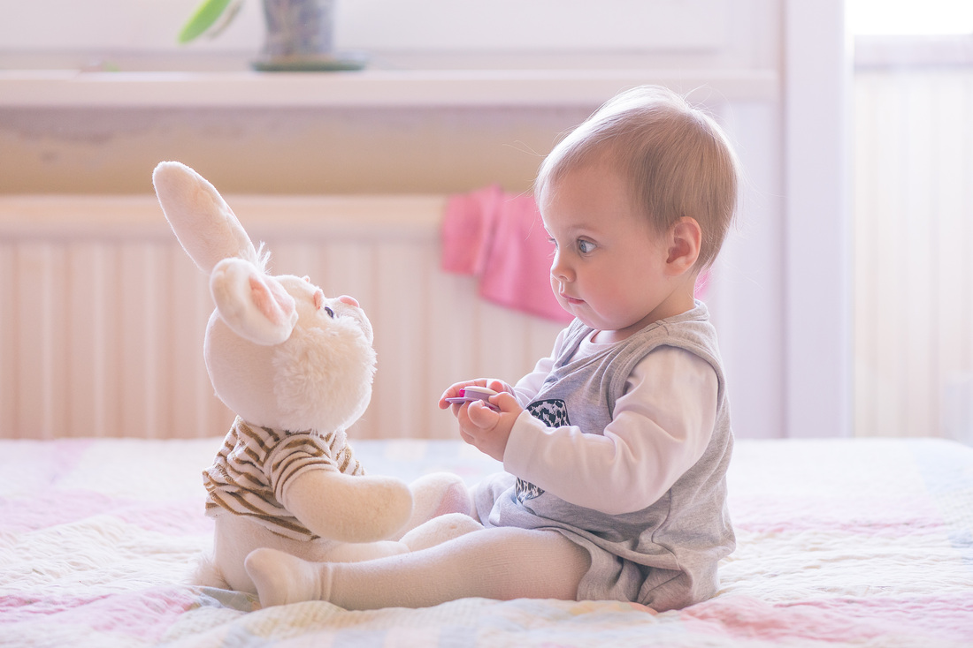
Как только ребенок научается ходить, расширяются границы доступного мира. Следовательно, освобождаются руки и ребенок получает возможность действовать с вещами.
Предметная деятельность – это деятельность с предметами согласно их назначению. Но способ действия "не написан" на предметах, он не может быть открыт ребенком самостоятельно. Этому ребенок должен научиться у взрослых людей. Постепенно ребенок овладевает человеческим действием.
Он осваивает:
назначение предмета;
способы действий с предметами;
технику выполнения действий.
В освоении предметной деятельности огромное значение имеют игрушки. Их назначение находится в соответствии с ведущими деятельностями (сначала – в ориентировочном поведении, далее – в общении со взрослыми; затем – в предметной деятельности.

Slide 14
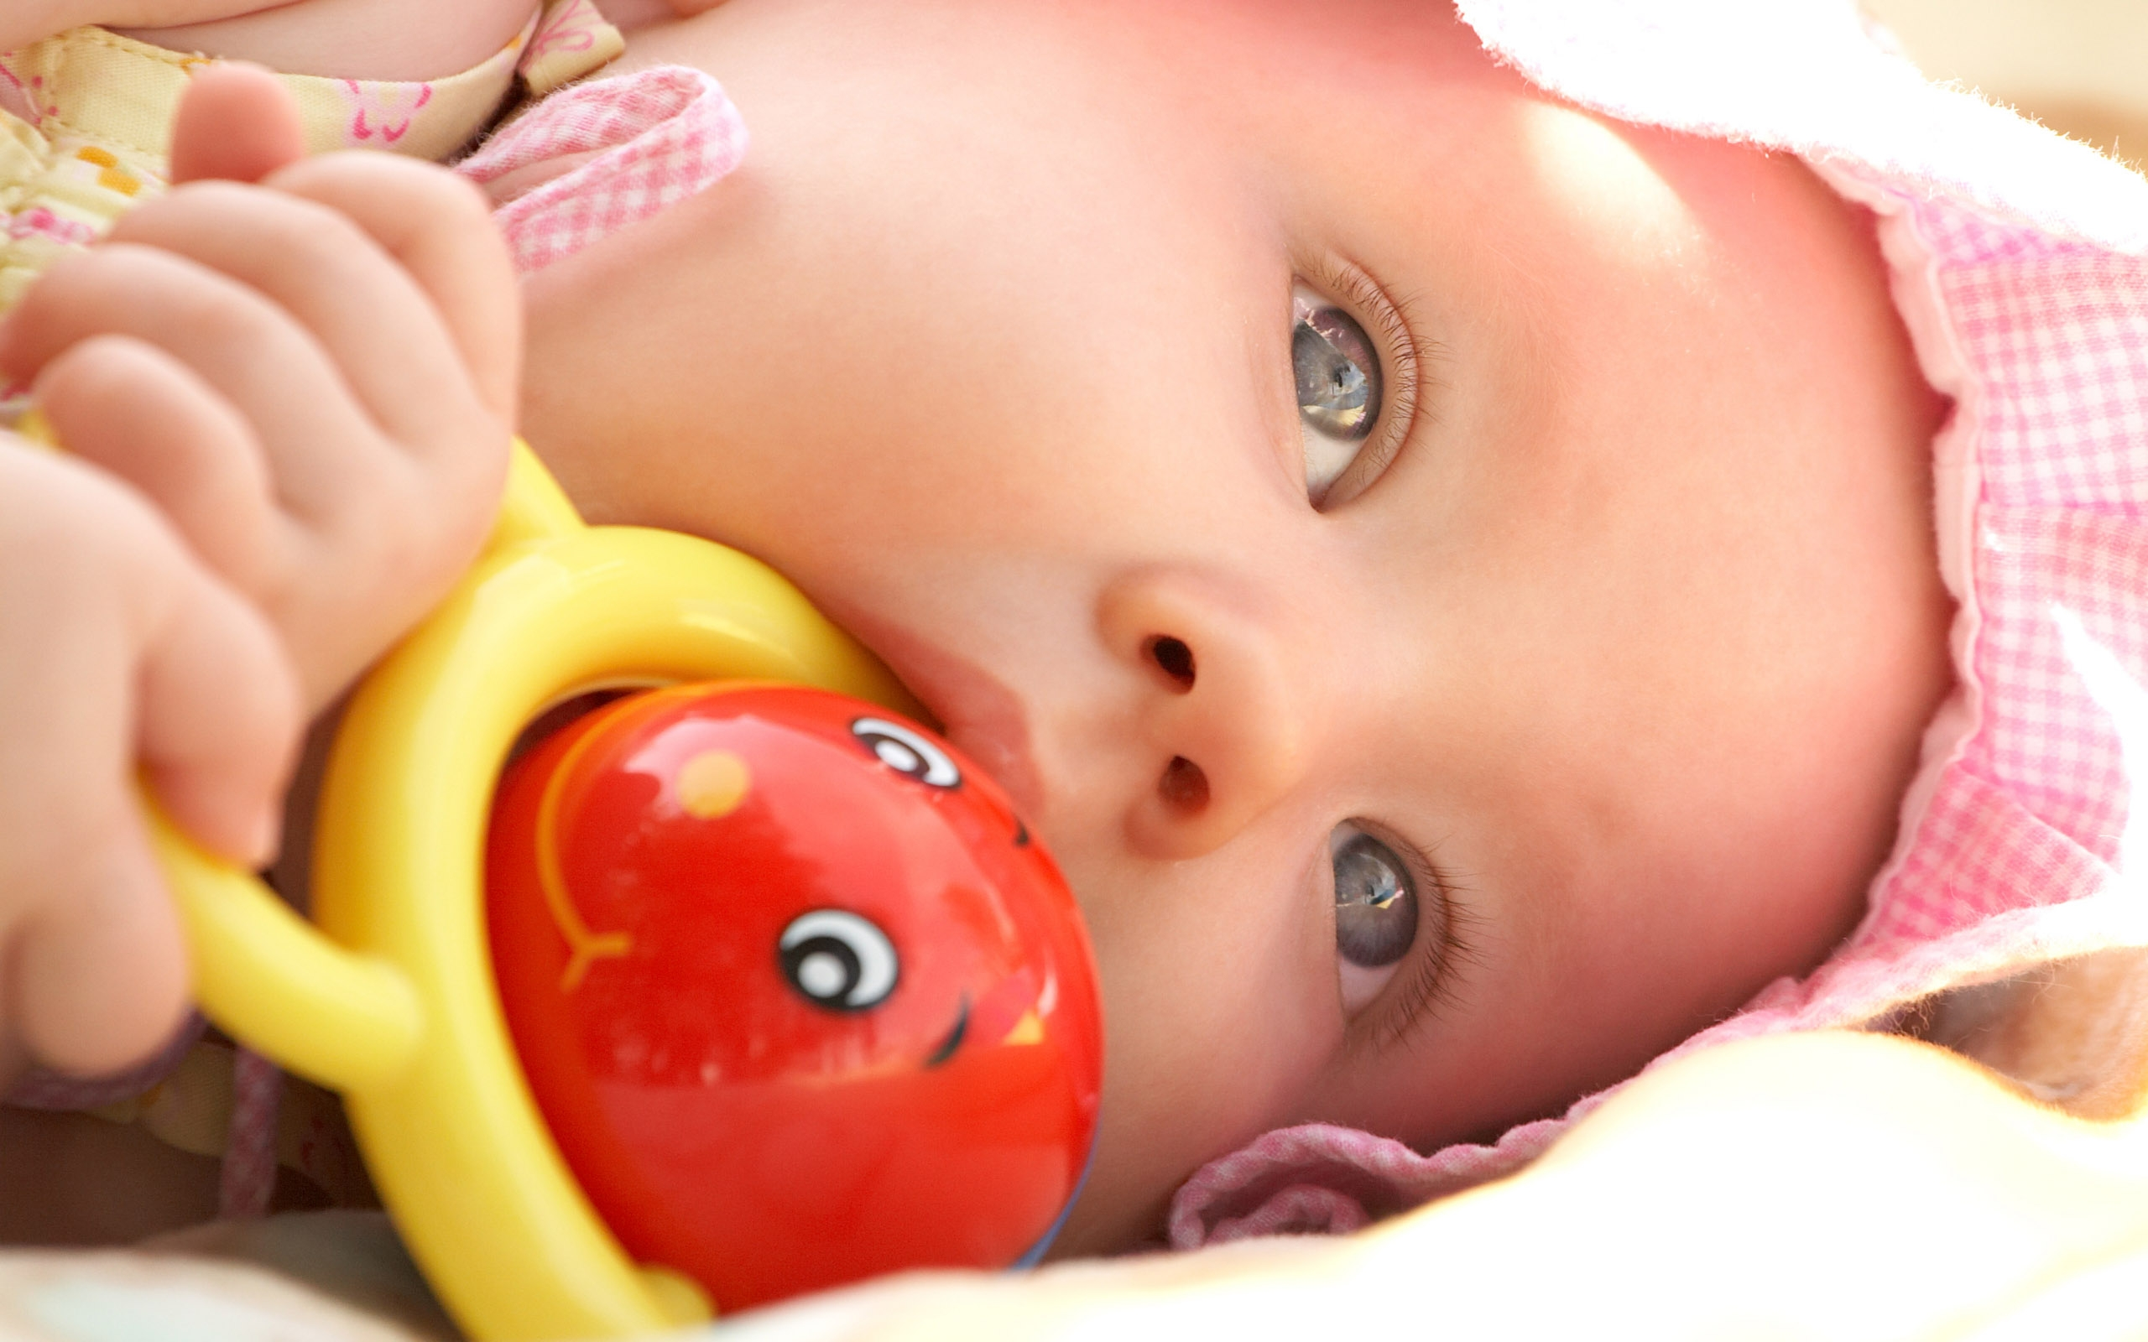
Умственное развитие
Согласно Пиаже, ребенок до года находится в 1 периоде умственного развития – сенсомоторном. Дети в это время еще не овладели языком и у них нет психических образов для слов. Знания о людях и окружающих предметах складываются у них на основе информации, полученной от собственных органов чувств и случайных движений.
Сенсомоторный период проходит через 6 стадий, из которых 4 – до года.
Упражнение рефлексов. Дети "упражняют" все навыки, которыми обладают в данный период развития. Это безусловные рефлексы: сосание, хватание, плач. Кроме этого новорожденные еще умеют смотреть и слушать.
Первичные круговые реакции (1 – 4 месяц жизни). Ребенок начинает приспосабливаться к своему окружению, используя аккомодацию (приспособление старых схем к новой информации).

Slide 15

Вторичные круговые реакции (4 – 8 месяцев). Дети произвольно повторяют те формы поведения, которые доставляют им удовольствие; у них развивается способность восприятия постоянства объекта. С этим качеством связано появление в 7-8 месяцев первых страхов (страх "чужого"), а также восприятие постоянства объектов составляет основу привязанности к значимым для ребенка людям.
Координация вторичных схем (8 – 12 месяцев). Происходит дальнейшее развитие всех упомянутых способностей ребенка. Малыши проявляют первые признаки умения предвосхитить события (например, плачут при виде йода).

Slide 16
Эмоциональное общение со взрослым как ведущая деятельность младенца
Ведущая деятельность младенческого возраста - эмоциональное общение со взрослым.
Ребенок в этом возрасте является слабым и совершенно беспомощным. Хотя, родившись, он отделился от матери физически, но биологически еще связан с ней. Ни одной своей потребности он не может удовлетворить самостоятельно: его кормят, купают, одевают в сухое и чистое, перемещают в пространстве, следят за его здоровьем. И, наконец, с ним общаются. Такая беспомощность, полная зависимость от взрослого человека составляют специфику социальной ситуации развития младенца.

Slide 17
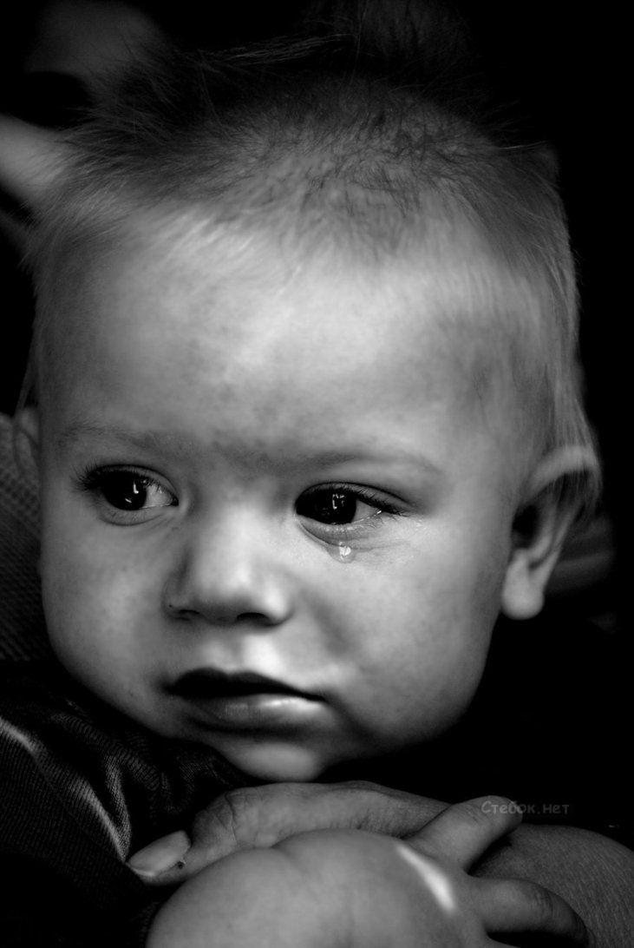
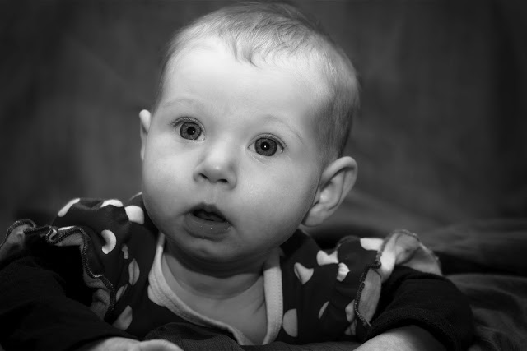
Развитие психики ребенка в младенческом возрасте (0 - 1 год)
Потребность в общении у ребенка появляется рано, примерно в 1 месяц, после кризиса новорожденности (по некоторым данным, в 2 месяца). Комплекс оживления при появлении мамы (или другого близкого человека, ухаживающего за ребенком) показывает возникновение потребности в общении, которая должна как можно более полно удовлетворяться. Непосредственно-эмоциональное общение со взрослым создает у ребенка радостное настроение и повышает его активность, что становится необходимой основой для развития его движений, восприятия, мышления, речи.
Что же происходит, если потребность в общении не удовлетворяется или удовлетворяется недостаточно?
Дети, оказавшиеся в больнице или детском доме, отстают в психическом развитии. До 9-10 месяцев они сохраняют бессмысленный, безразличный взгляд, устремленный вверх, мало двигаются, ощупывают свое тело или одежду и не стремятся схватить попавшиеся на глаза игрушки. Они вялы, апатичны, не испытывают интереса к окружающему. Речь появится у них очень поздно. Более того, даже при хорошем гигиеническом уходе дети отстают в своем физическом развитии. Эти тяжелые последствия недостатка общения в младенчестве получили название госпитализма

Slide 18

Спасибо за внимание!

